Slide 1
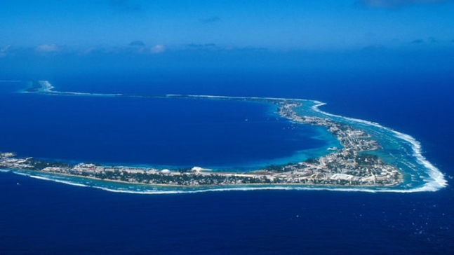
생태사도직과 공정무역
안성지구 생태사도직
준비위원회

Slide 2
교회의 가르침
복음 (마르 6,37)
“너희가 그들에게 먹을 것을 주어라.”
찬미 받으소서 (158항)
‘생태계 파괴로 가장 큰 피해를 입을
가난한 이들을 위한 우선적 선택’
신앙과 경제 (이용훈 주교)
’가난의 문제는 교회와 사회가 함께
풀어야 할 과제’

Slide 3
공정무역의 정의 (FINE2004)
대화와 투명성, 존중에 기초하여
국제무역에서 보다 공평한 관계를 추구하는
거래기반의 파트너십
저개발국가에서 경제발전의 혜택으로부터
소외된 생산자와 노동자들에게 더 나은
거래조건을 제공하고 그들의 권리를 보호
하여 지속가능개발에 기여
생산자 지원, 의식 고양, 기존 무역관행
변화를 위한 캠페인에 적극 참여

Slide 4
공정무역의 쉬운 이해
원조가 아닌 무역
자선을 베푸는 것이 아니라
마땅히 받아야 할 가격을 지불하는
윤리적 소비
관행무역의 대안운동
(생산자·기업 간 경제적 불균형 해소)
자립능력 부여
아동·부녀자 노동착취나 환경파괴
방지

Slide 5
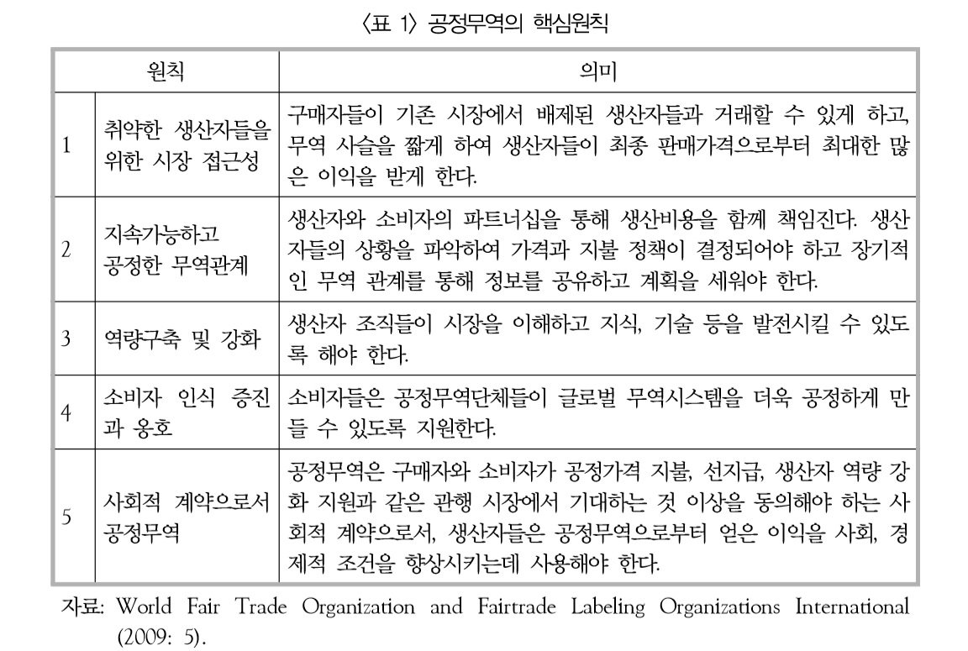

Slide 6
공정무역 제품을 사야 하는 이유 (10)
생산자에게 공정한 가격 지불
건강한 작업 환경 제공
환경의 지속가능성 추구
어린이들을 보호
가난한 노동자들에게 힘을 부여
안전
지역 사회를 지원
믿을 수 있는 무역
다른 문화와 교류
지역 경제를 지속 가능한 지여 경제
큰 의미를 갖는 소비 행동
환경파괴와
가난의 악순환 !

Slide 7
국제공정무역기구 2018 연간보고서
2017년 전세계 판매량 약 11조원 (8%↑)
공정무역 프리미엄 2,300억원 (19%↑)
75개국 160만 명의 농민
공정무역 마크 부착된 3만여 가지 제품
150개국에서 판매
농부와 근로자 최저임금 달성 전략
지역사회 변화를 위한 여성·청소년 강화
기후변화 완화 위한 농민 지원
지속가능한 개발 목표 달성

Slide 8
우리나라 현황 (2014년 기준)
11개 공정무역단체, 115억 정도 시장규모
소셜프리미엄 2억3천만원,
생산자지원금 9억3천만원
인증마크 받은 제품
24개 조직, 56억원 매출
36개국, 15개 공정무역 품목
103개 조직 통해 수입
수입국가
아시아 12개국, 중남미 8개국,
아프리카 7개국

Slide 9
공정무역의 특징
공정가격
생산자 지원
공정무역 인증

Slide 10
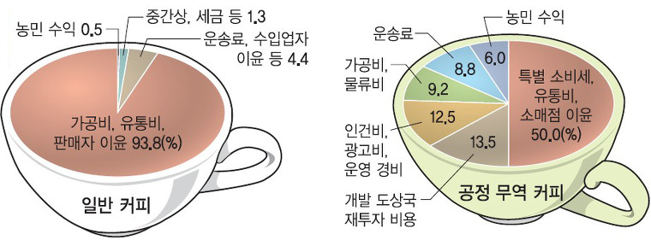
공정가격

Slide 11
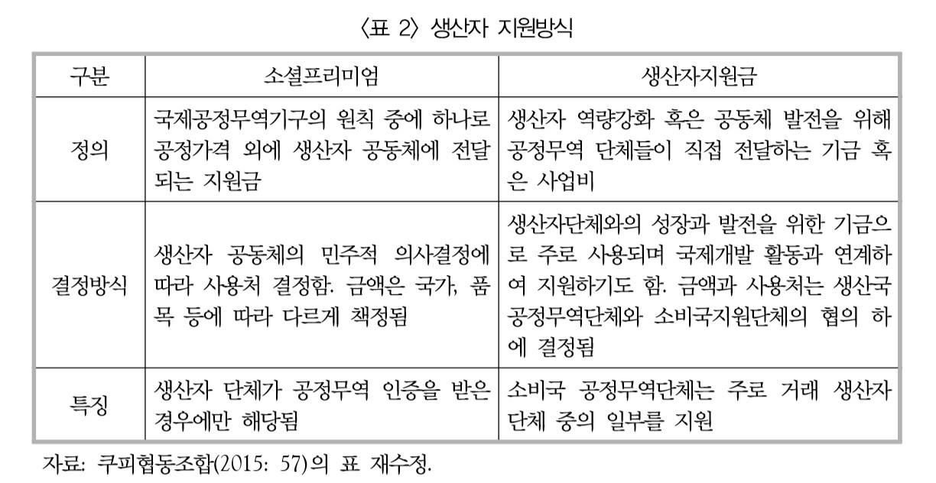

Slide 12
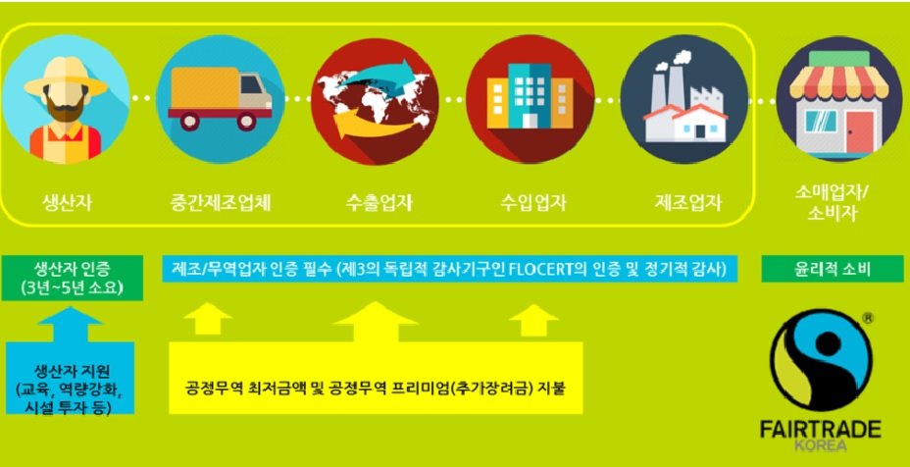
공정무역의 인증과 인증 마크

Slide 13
공정무역 제품 인증의 장점
’신뢰의 제도화’
소비자 신뢰, 공동마케팅, 일반기업
판매 가능 (누구나, 어디서나 판매)
사회운동의 기준을 충족하는 수단
제품 중심 가치사슬 표준화
공정무역 시장 성장
(판매량과 판매처 급증)

Slide 14
공정무역 제품 인증 비판
’페어워싱(fair-washing)’
비윤리적 기업의 이미지 포장
선진국 인증기관
생산자에게 인증비용 부과,
이중 부과
불평등한 권력 관계 양산
→ 인증 시스템 참여 거부, 직거래
공정무역 가치 훼손
→ 주류화(Mainstreaming) 부작용

Slide 15
공정무역에 대한 접근 → 다양화
’급진적 접근’
WFTO 네트워크 기반
공정무역단체간 거래
관행무역 변화 목표
’대안적이지만 작은’ 길, ‘운동지향’
’실용적 접근’
일반 유통업자 ‘인증마크’ 획득
일반 시장에서 공정무역 제품 유통
‘크지만 관행화된’ 길, ‘시장지향’

Slide 16
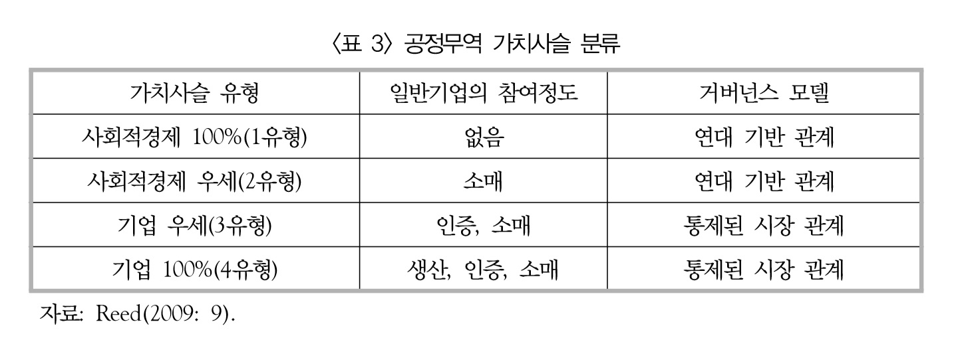
Mission에 따라?
시장 수요, 이익에 따라??

Slide 17
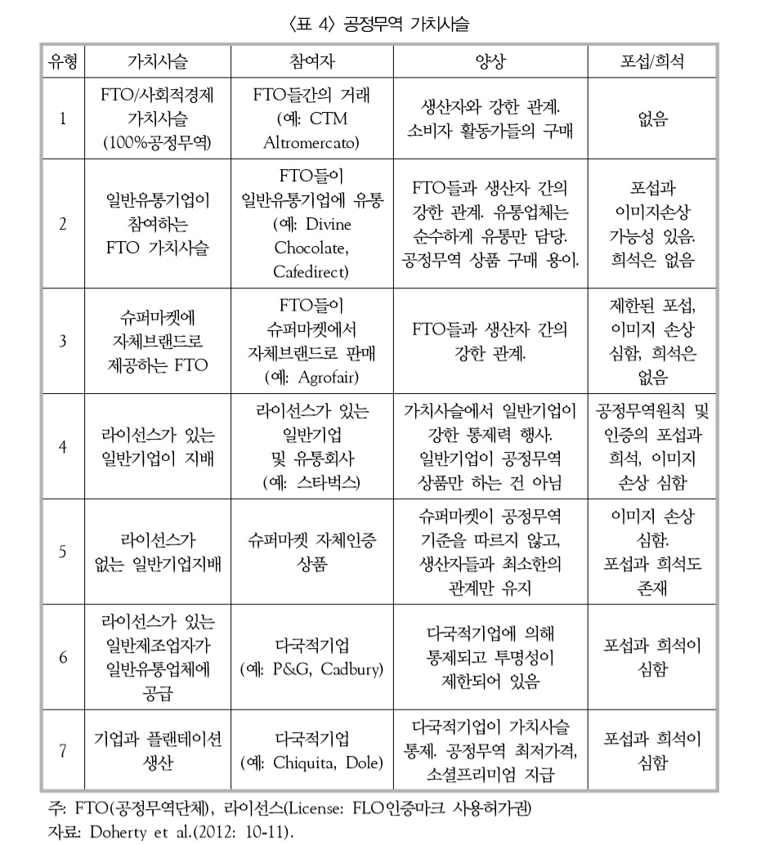
참여 주체의 참여 정도에 따라 주류화 문제점
발생

Slide 18
주류화 부작용
거대 유통업체 다국적 기업
’페어워싱(fair-washing)’
비윤리적 기업의 이미지 포장
포섭(co-optation)
공정무역 시스템 내 비중 증가
→ 인증기관에 압력, 가치사슬 통제
희석(dilution)
→ 인증 기준 낮추어 원칙·가치 약화
다양한 주류화 과정 → 주류화 피할 수
없지만 방향 중요, 공정무역단체 중심
주류화의 대안

Slide 19
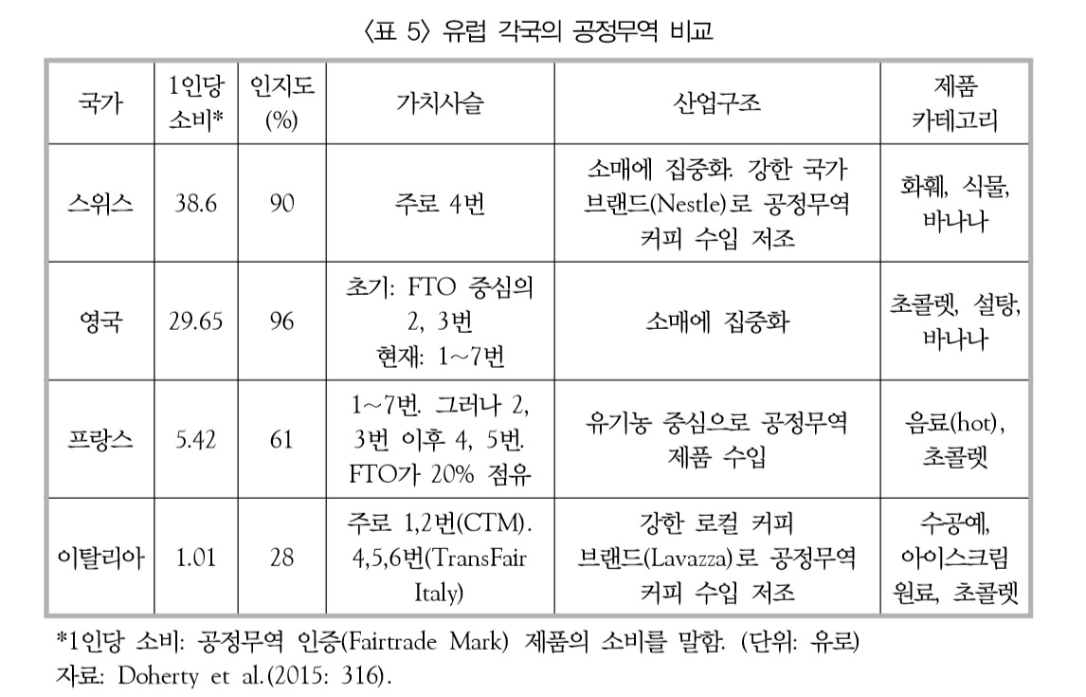
주류화 과정의 다양성

Slide 20
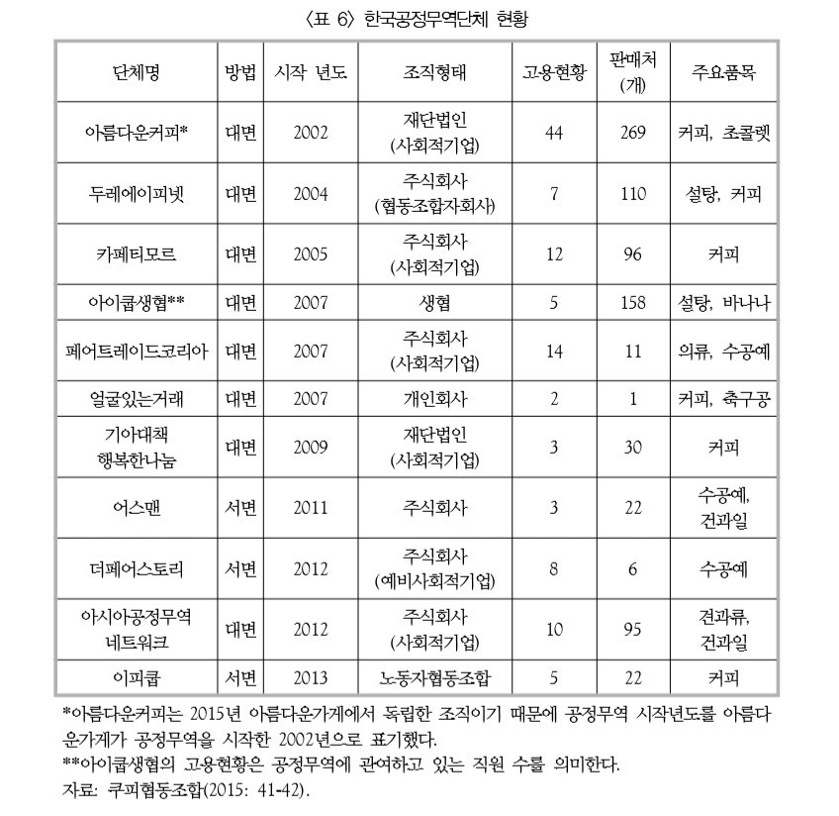

Slide 21
공정무역 제품 수입·유통 과정
직수입
생산자와 장기적·긴밀한 관계
FLOCERT 제품 인증, WFTO 회원단체
생산자로부터 원료 수입 가공
미국이나 유럽 공정무역기업에서
완제품 수입
완전 인증, 부분 인증, 비인증의 가치
사슬이 복잡하게 전개
→ 시장규모가 적은 상황, 상품군 다양화,
부족한 자원을 보완

Slide 22
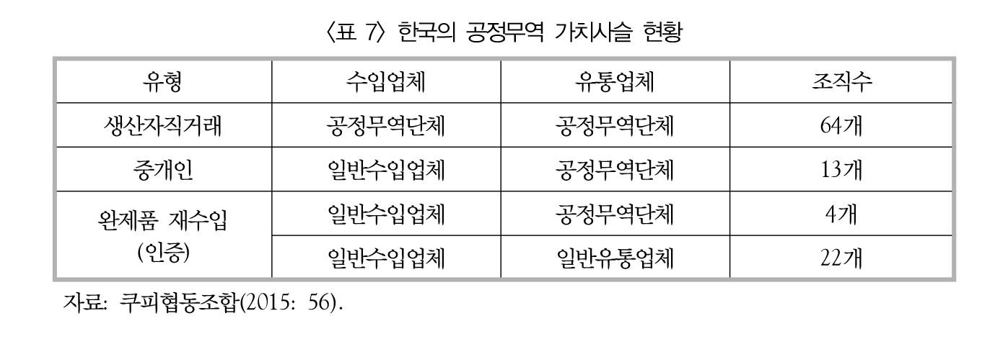
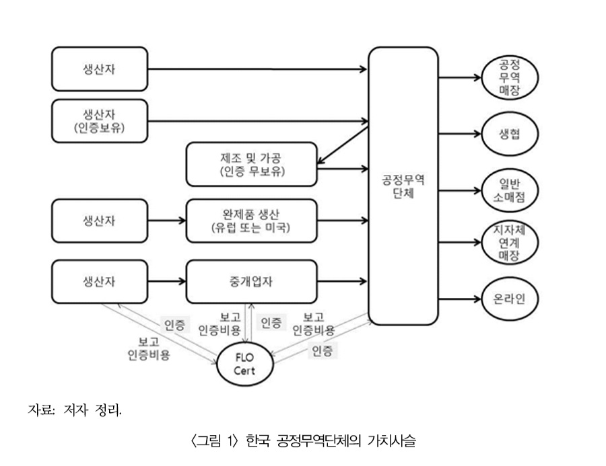

Slide 23
주류화 부작용 최소화
공정무역단체 가치사슬을 투명하게 관리
중개상의 유통경로 철저히 모니터링
생산-소비과정 데이터 축적, 성과 가시화
일반유통업체 수입 공정무역 제품에 대한
비교 평가 모니터링
공정무역마을 운동 활성화
→ 공정무역단체 중심 시장규모 확장
(국제개발단체, NGO, 종교단체, 지자체 협력)
국제개발단체·정부와의 협력
→ 생산자 개발과 역량강화

Slide 24
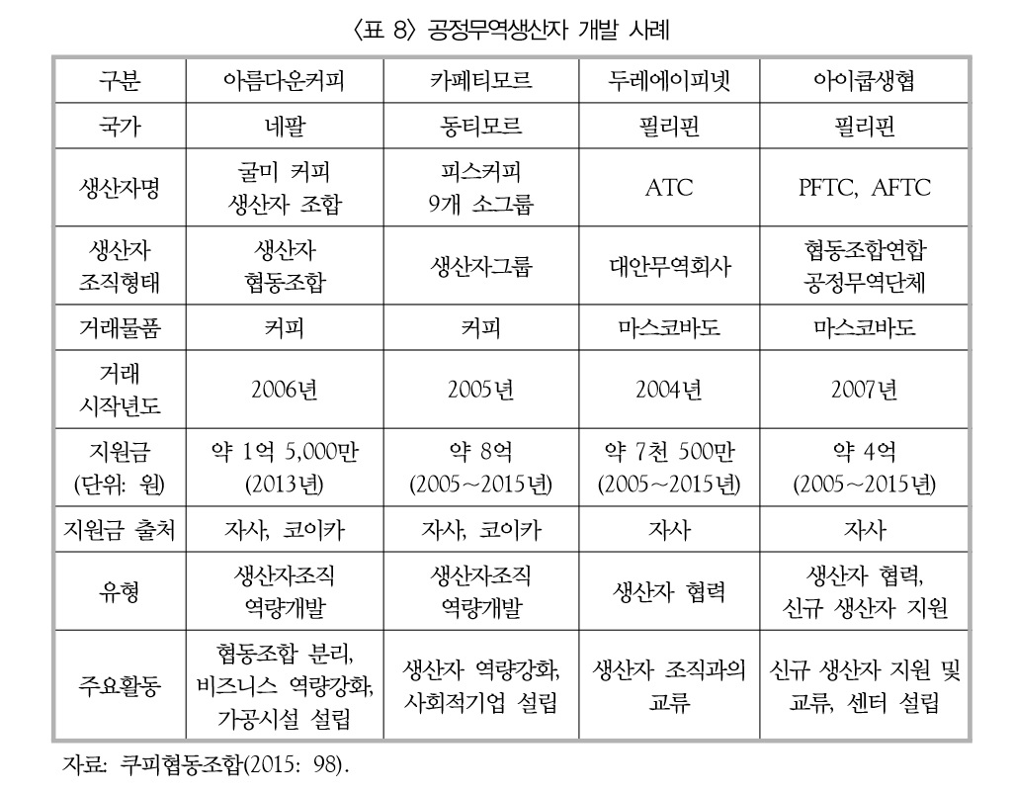

Slide 25
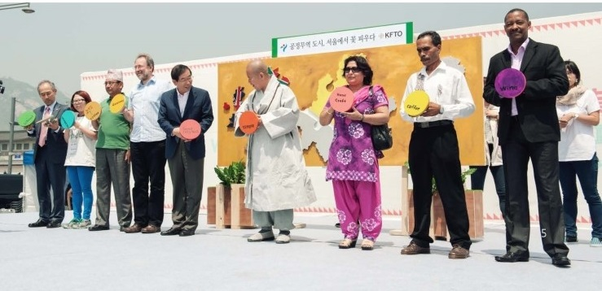
공정무역마을 운동
서울시 공정무역도시 선언

Slide 26
민중 교역‘people to people trade’
공정무역(fair trade)은 공정 가격 위주
민중 교역은 공정 가격은 물론
교역, 문화 교류, 호혜, 평화를 기반으로
깊은 공동체 의식 추구
필리핀 마스코바도 설탕
팔레스타인 올리브유
동티모르, 페루, 라오스 커피 등

Slide 27
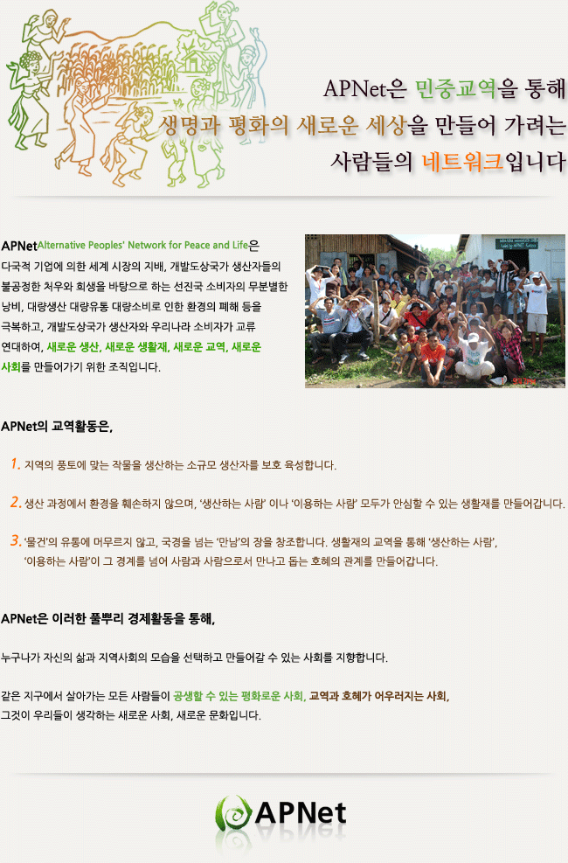
민중 교역
APNet
지역풍토에 맞는
환경 훼손 않는
호혜의 관계 중시

Slide 28
암브로시오 성인
“가난한 이들에게
네가 가진 것을
주는 것이 아니라
그들의 것을
다시 돌려주는 것이다.”

Slide 29
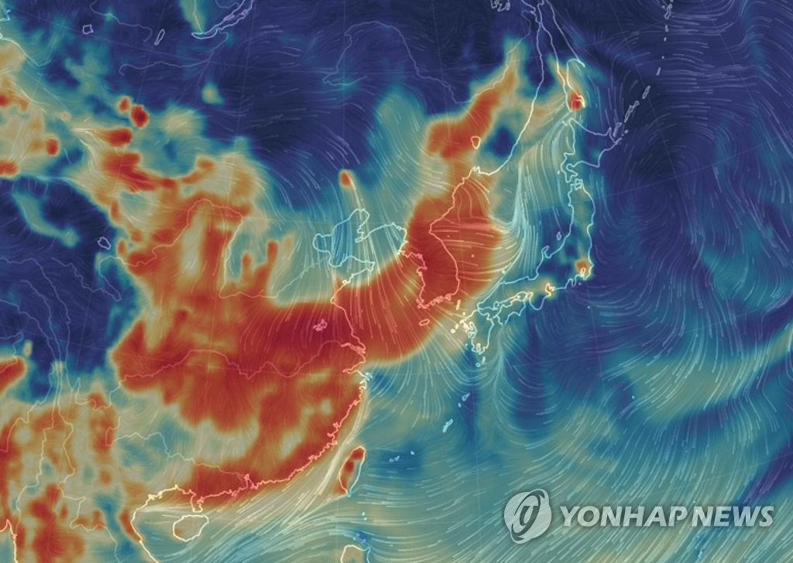
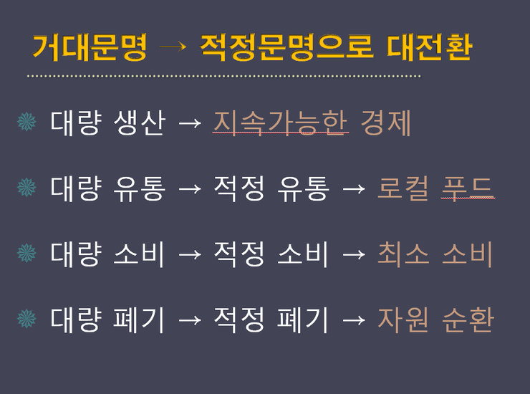
끝

